Slide 1
CHAPTER 09 변환영역 처리
PART 02 영상 처리와 OpenCV 함수 활용

Slide 2
contents
9.1 공간 주파수의 이해
9.2 이산 푸리에 변환
9.3 고속 푸리에 변환
9.4 FFT를 이용한 주파수 영역 필터링
9.5 이산 코사인 변환

Slide 3
9.1 공간 주파수의 이해

Slide 4
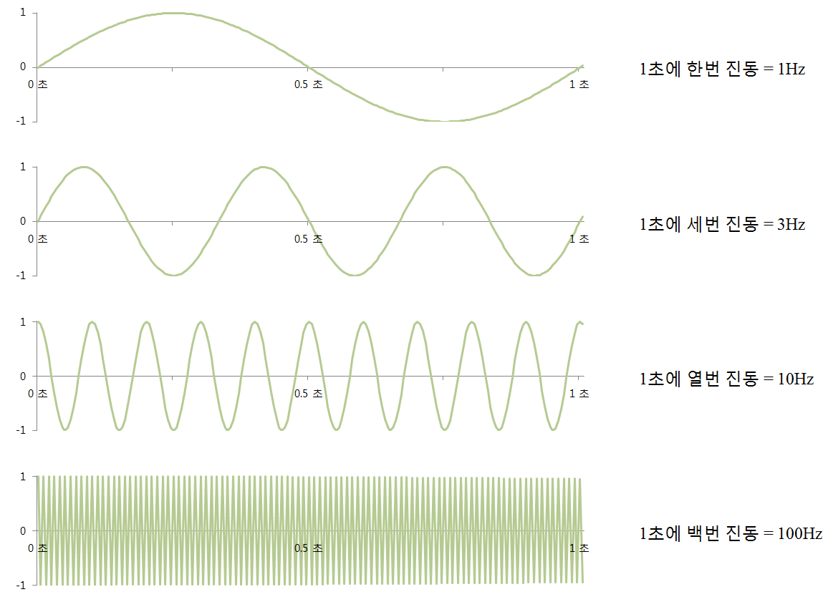
9.1 공간 주파수의 이해
헤르츠(Hz)
주파수를 표현하는 단위 , 1초 동안에 진동하는 횟수
전파라는 신호에 국한된 표현

Slide 5
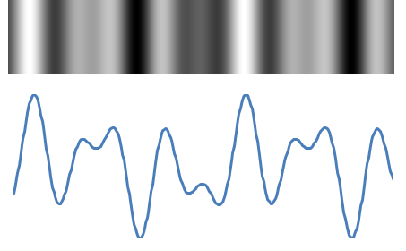
9.1 공간 주파수의 이해
영상처리에서느 공간 주파수(spatial frequency) 개념 사용
확장된 의미에서 주파수
이벤트가 주기적으로 재발생하는 빈도
예) 화소 밝기의 변화도

Slide 6
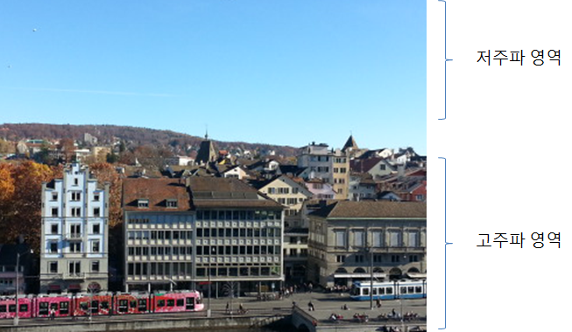
9.1 공간 주파수의 이해
공간 주파수 - 밝기의 변화 정도에 따라서 고주파 영역/ 저주파 영역으로 분류
저주파 공간 영역
화소 밝기가 거의 변화가 없거나 점진적으로 변화하는 것
영상에서 배경 부분이나 객체의 내부에 많이 있음
고주파 공간 영역
화소 밝기가 급변하는 것
경계부분이나 객체의 모서리 부분

Slide 7
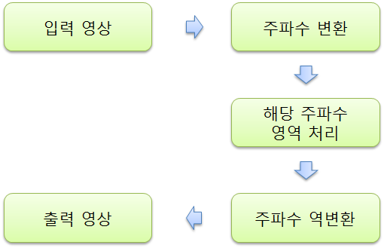
9.1 공간 주파수의 이해
영상을 주파수 영역별로 분리 한다면 ?
경계부분에 많은 고주파 성분 제거한 영상 → 경계 흐려진 영상
고주파 성분만 취한 영상 → 경계나 모서리만 포함하는 영상 즉, 에지 영상
공간 영역상에서 저주파 성분과 고주파 성분이 혼합 → 영역 분리해서 선별적 처리 어려움 → 변환영역 처리 필요
변환 영역 처리 과정

Slide 8
9.2 이산 푸리에 변환

Slide 9
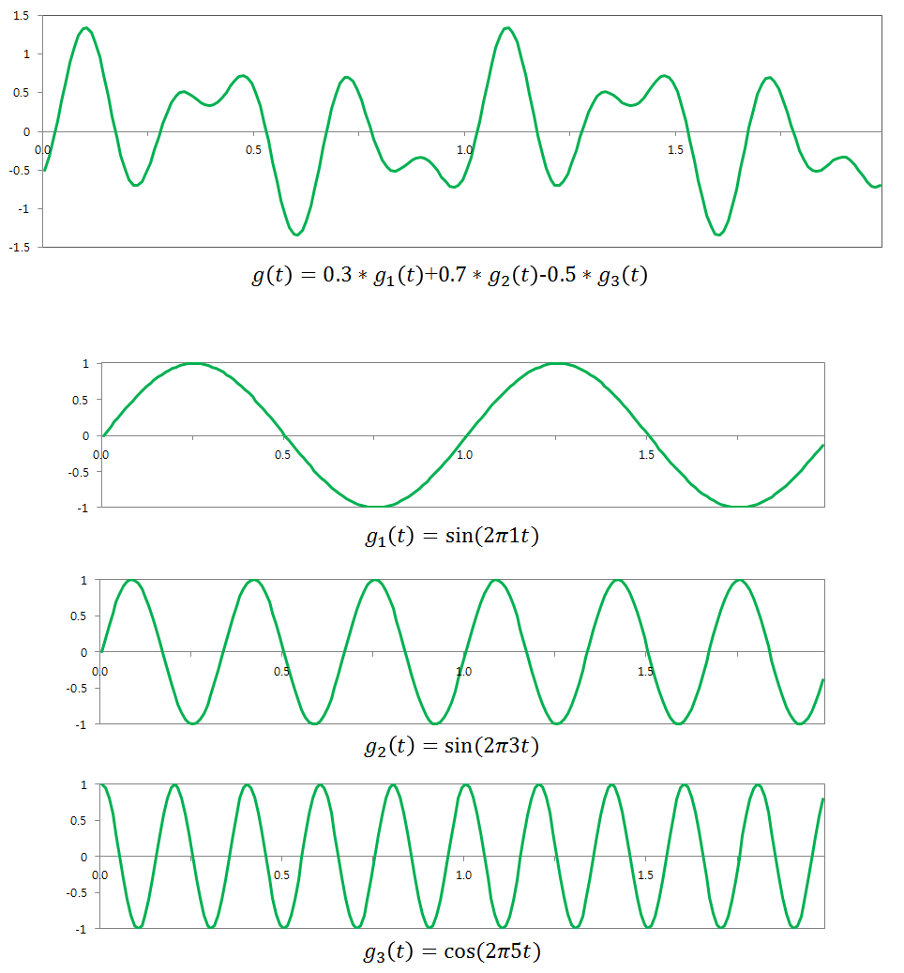
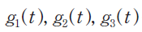
9.2 이산 푸리에 변환
신호의 기본 전제
정현파/여현파
모든 파형 중에 가장 순수한 파형을 말하는 것으로 사인 또는 코사인 함수로 된 신호
주기를 갖는 신호
여러 사인 및 코사인 함수들로 분리 가능
분리된 신호(기저함수) :
기저 함수에 곱해지는 값(주파수 계수) :
주기를 가진 신호는 정현파/여현파의 합으로 표현할 수 있다.
0.3, 0.7, -0.5

Slide 10
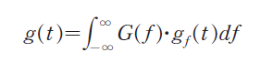
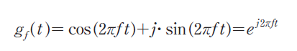
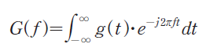
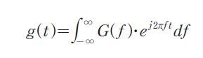
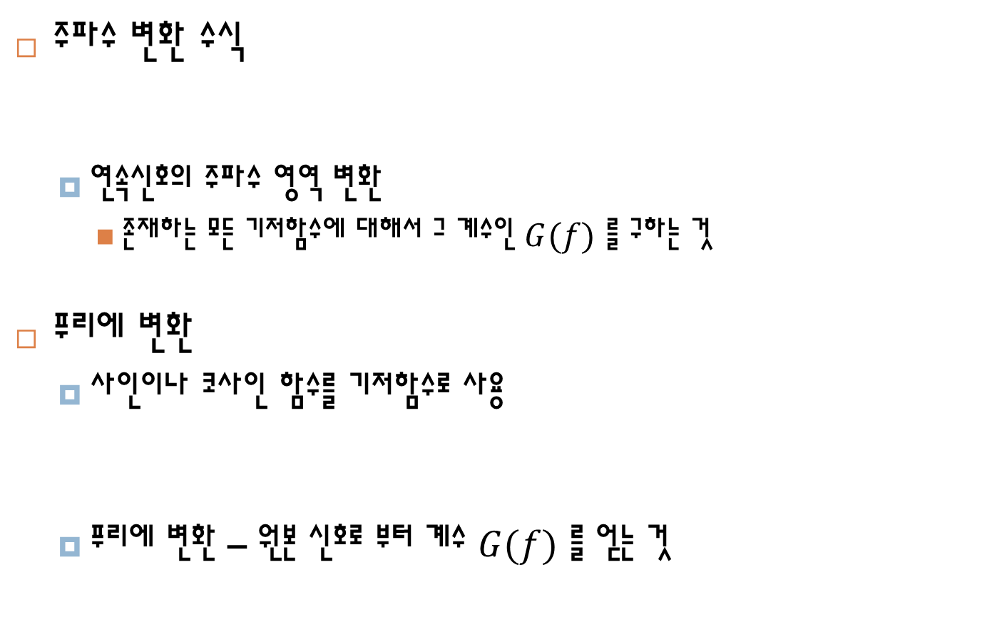
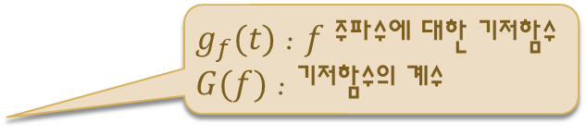
9.2 이산 푸리에 변환
$g_{f}(t)$ : $f$ 주파수에 대한 기저함수
$G(f)$ : 기저함수의 계수
주파수 변환 수식
연속신호의 주파수 영역 변환
존재하는 모든 기저함수에 대해서 그 계수인 $G(f)$ 를 구하는 것
푸리에 변환
사인이나 코사인 함수를 기저함수로 사용
푸리에 변환 – 원본 신호로 부터 계수 $G(f)$ 를 얻는 것
모든 주파수에 대한 기저함수와 그 계수들의 선형 조합
허수 이용
기저함수로부터 원본 신호를 만드는 것 → 푸리에 역변환

Slide 11
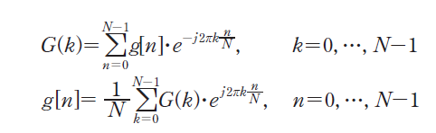
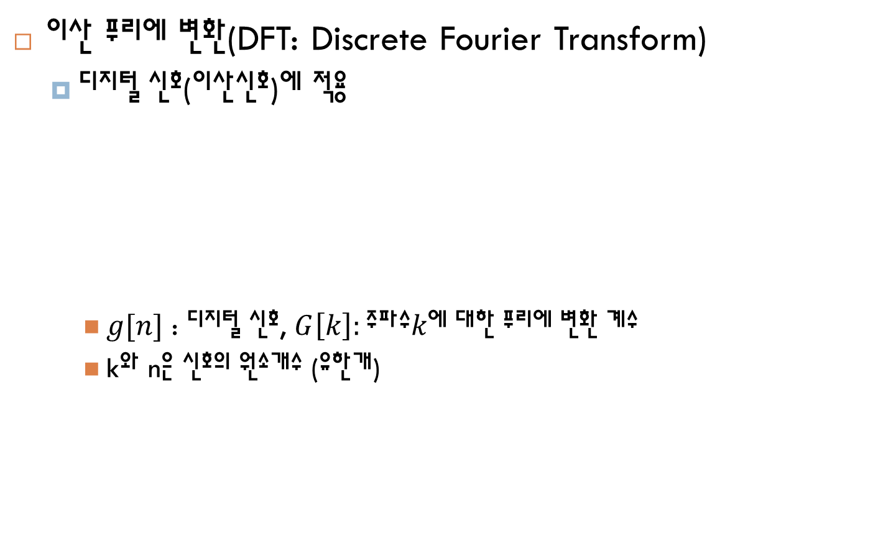
9.2 이산 푸리에 변환
이산 푸리에 변환(DFT: Discrete Fourier Transform)
디지털 신호(이산신호)에 적용
$g[n]$ : 디지털 신호, $G\left[k\right]:주파수k에 대한 푸리에 변환 계수$
k와 n은 신호의 원소개수 (유한개)

Slide 12
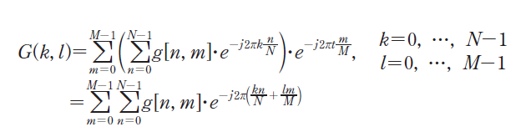
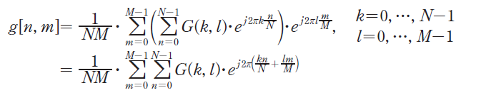
9.2 이산 푸리에 변환
2차원 이산 푸리에 변환
2차원 이산 푸리에 역변환

Slide 13
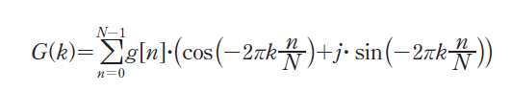
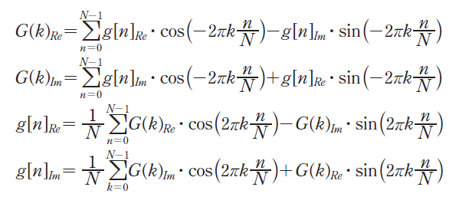
9.2 이산 푸리에 변환
사인과 코사인 함수로 변경
실수부와 허수부를 구분하여 표현 → 복소수 행렬 생성됨
푸리에 변환
푸리에 역변환

Slide 14
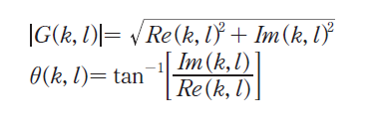
9.2 이산 푸리에 변환
복소수의 행렬을 확인하려면 → 영상으로 표현
복소수의 실수부와 허수부를 벡터로 간주하여 벡터의 크기 계산 → 주파수 스펙트럼
실수부와 허수부 원소의 기울기 계산 → 주파수 위상

Slide 15
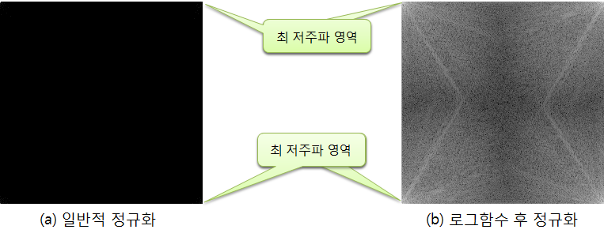
9.2 이산 푸리에 변환
주파수 스펙트럼 영상
저주파 영역의 계수값이 고주파 영역에 비해 상대적으로 너무 큼
계수값을 정규화해서 영상으로 표현하면 최저주파 영역만 흰색으로 나타나고 나머지 영역은 거의 검은색으로 나타남 → 계수값에 로그함수 적용

Slide 16
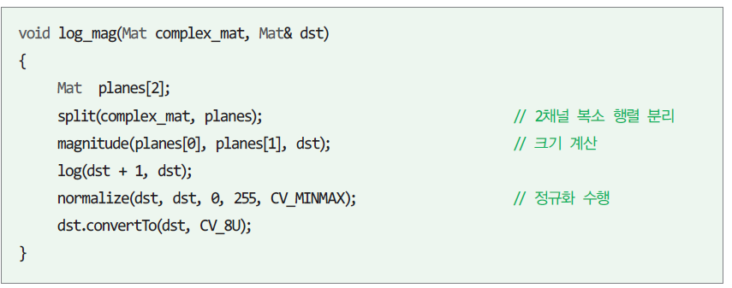
9.2 이산 푸리에 변환
로그 적용 정규화 함수
푸리에 변환된 2채널 행렬(복소수)
주파수 스펙트럼 행렬
log 함수는 0에서
무한대이기 때문에 1을 더함
윈도우 표시 위해 uchar 형변환

Slide 17
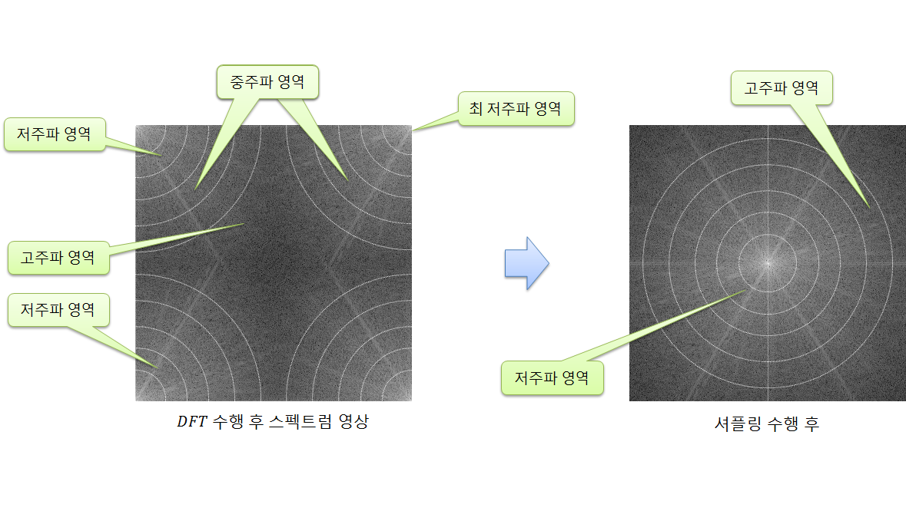
9.2 이산 푸리에 변환
주파수 스펙트럼 영상
저주파 영역이 모서리 부분에 위치, 고주파 부분이 중심부에 위치
사각형의 각 모서리를 중심으로 원형의 밴드를 형성하여 주파수 영역 분포
해당 주파수 영역 처리시 불편함 → 모양 변경 필요
실제 표시 되지않는 선 – 설명을 위해 표시

Slide 18
9.2 이산 푸리에 변환
해결 방법 - 셔플링(shuffling)
1사분면과 3사분면의 영상 맞교환, 2사분면과 4사분면의 영상 맞교환
푸리에 변환 주파수 스펙트럼의 주기가 180도이기 때문에 가능
중심이 최저주파 영역, 바깥쪽으로 갈수록 고주파 영역
원형의 밴드로 주파수 영역 쉽게 구분 가능

Slide 19
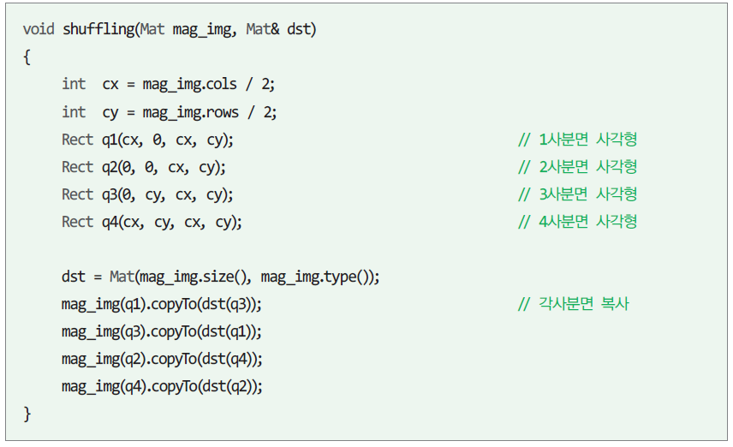
9.2 이산 푸리에 변환
셔플링 함수 구현
각 사분면 관심영역 지정

Slide 20
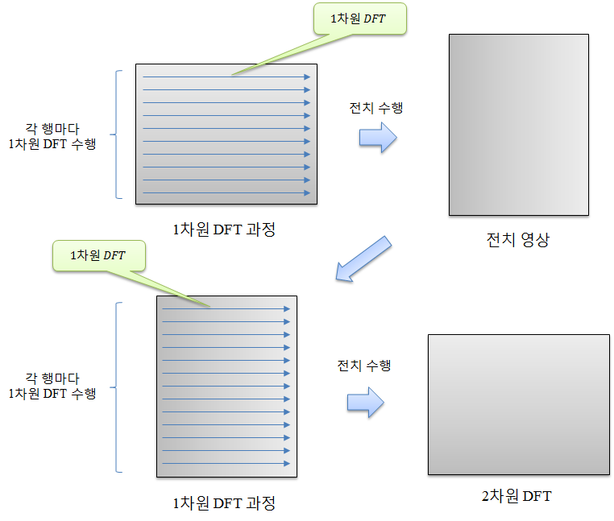
9.2 이산 푸리에 변환
2차원 DFT 수행 방법
1차원 푸리에 변환 결과 전치 → 다시 1차원 푸리에 변환 수행 → 다시 전치

Slide 21
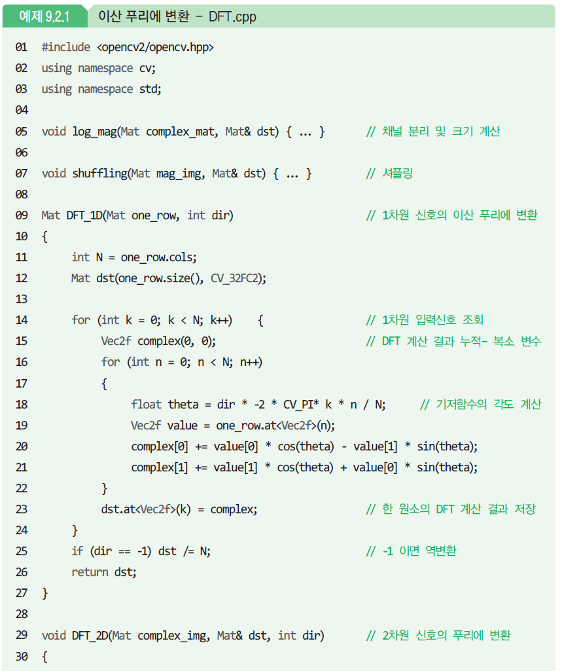
9.2 이산 푸리에 변환
2채널 복소 행렬 생성
DFT 수식

Slide 22
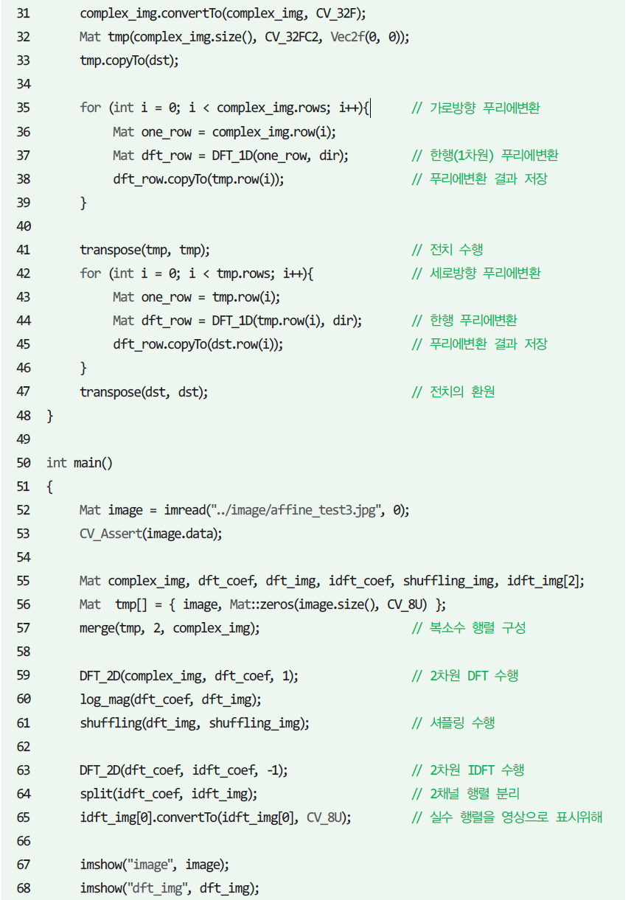
9.2 이산 푸리에 변환
1차원 DFT
2차원 DFT를 위한 복소 행렬 전치
1차원 DFT

Slide 23
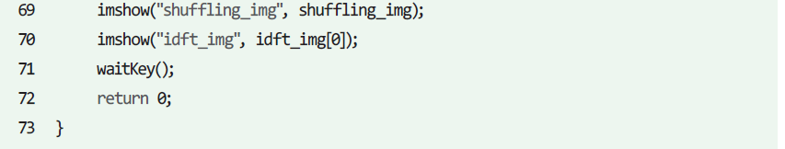
9.2 이산 푸리에 변환
푸리어 정변환
로그 정규화
푸리어 역변환

Slide 24
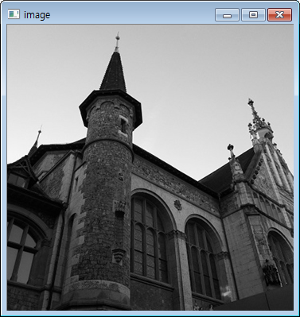
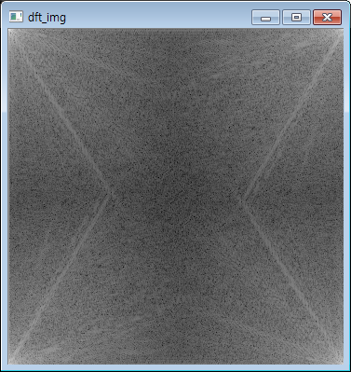
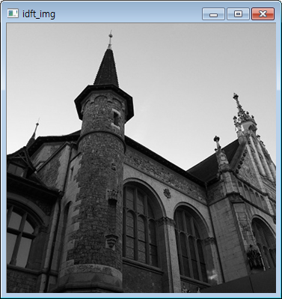
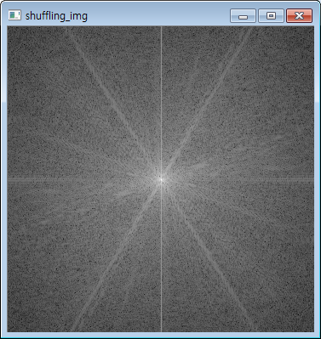
9.2 이산 푸리에 변환
실행결과
로그 적용 정규화
원본 영상
셔플링 수행 후
푸리에 역변환 후 실수부 영상

Slide 25
9.3 고속 푸리에 변환

Slide 26
9.3 고속 푸리에 변환
이산 푸리에 변환
원본 신호의 한 원소에 곱해지는 기저 함수의 원소들을 원소 길이만큼 반복적으로 곱해짐
때문에 신호가 커질수록 계산 속도는 기하급수적으로 증가
고속 푸리에 변환
삼각함수의 주기성 이용해 작은 단위 분리
반복적 수행하고 합해져서 효율성 높이는 방법

Slide 27
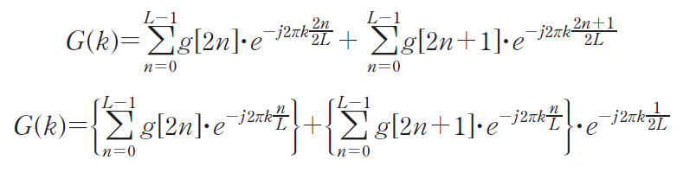
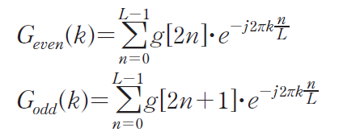
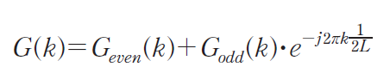
9.3 고속 푸리에 변환
푸리에 변환 수식 – 짝수부/ 홀수부 분리 가능
짝수부 변환 수식
홀수부 변환 수식
수식의 정리

Slide 28
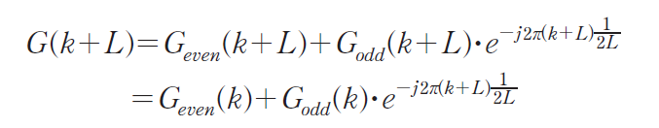
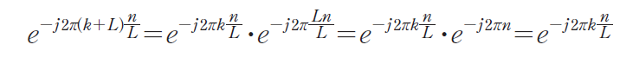
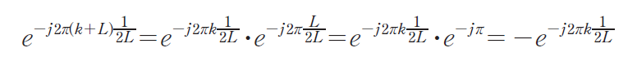
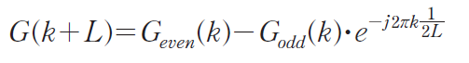
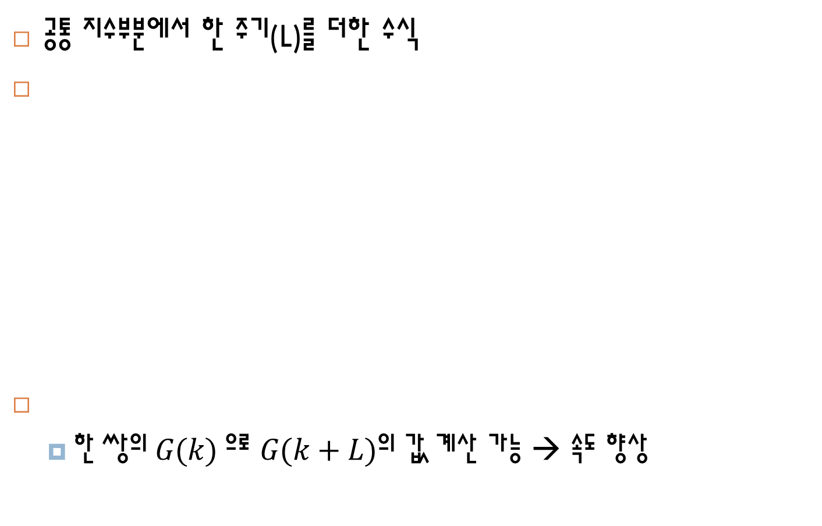
9.3 고속 푸리에 변환
공통 지수부분에서 한 주기(L)를 더한 수식
$한 쌍의 G(k)$으로 $G(k+L)$의 값 계산 가능 → 속도 향상

Slide 29
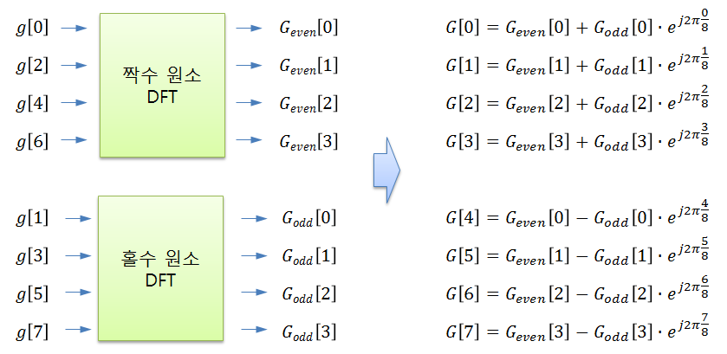
9.3 고속 푸리에 변환
짝수원소 홀수 원소 분리 및 계산
G[0]~G[3] 이용해서
G[4]~G[7] 계산 가능

Slide 30
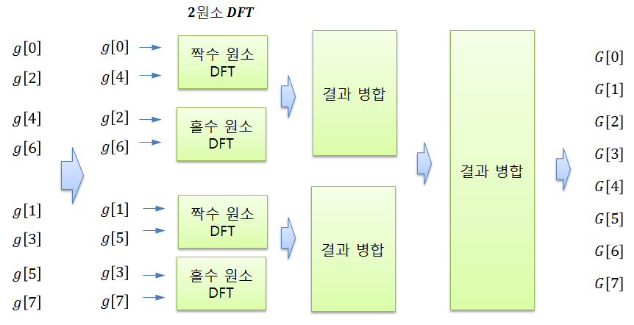
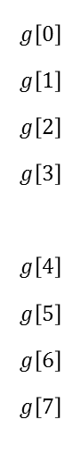
9.3 고속 푸리에 변환
연속적 신호 분리 → 2원소로 분리
$$g\left[0\right]$$
$$g\left[1\right]$$
$$g\left[2\right]$$
$$g\left[3\right]$$
$$g\left[4\right]$$
$$g\left[5\right]$$
$$g\left[6\right]$$
$$g\left[7\right]$$
홀수/짝수부
분리
분리
원 신호
스크램블 - 짝수부와 홀수부로 계속적으로 분리하여 최종적으로 두 원소만 갖게끔 신호 재배열

Slide 31
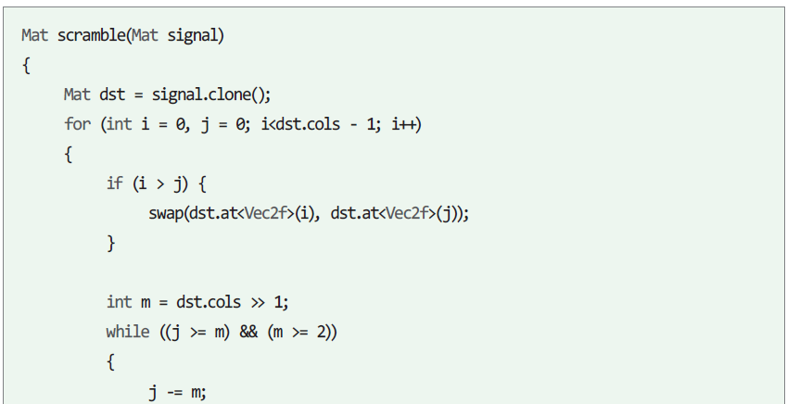
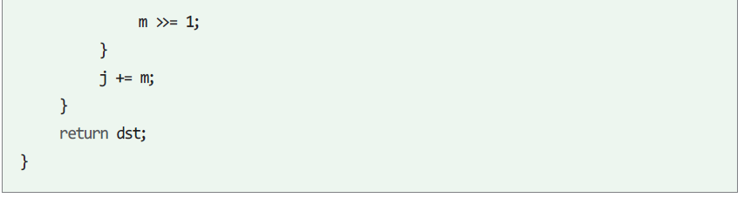
9.3 고속 푸리에 변환
원본 신호 스크램블 구현

Slide 32
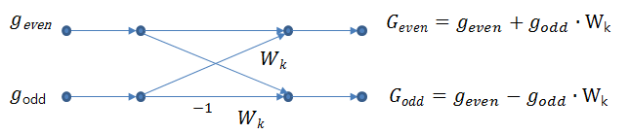
9.3 고속 푸리에 변환
버터플라이(butterfly) 과정
스크램블 결과 원소에서 이웃한 두 원소에 대해서 이산 푸리에 변환 수행
W_{k} : 푸리에 변환의 기저함수
원본 신호를 연속적으로 짝수부와 홀수부로 분리 → 원본 신호의 원소개수는 2의 자승

Slide 33
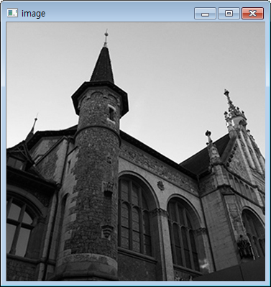
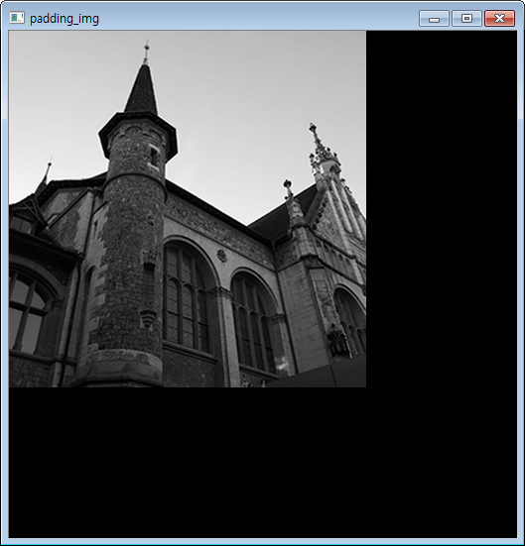
9.3 고속 푸리에 변환
영삽입(zero-padding)
푸리에 변환할 영상의 크기가 반드시 2의 자승 아님
원본 영상의 가로와 세로 크기를 2의 자승이 되도록 넓히는 방법
300
512=2⁸
빈공간 검은색(0)으로 채움

Slide 34
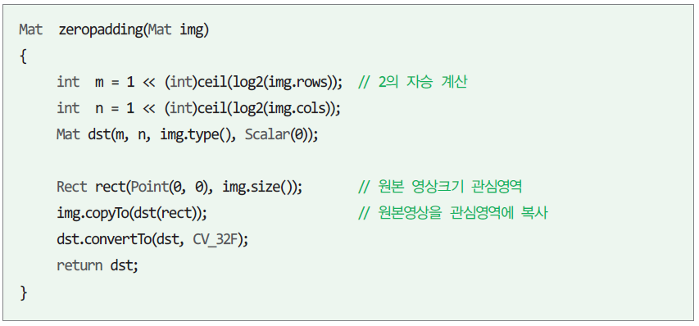
9.3 고속 푸리에 변환
영삽입 함수 구현

Slide 35
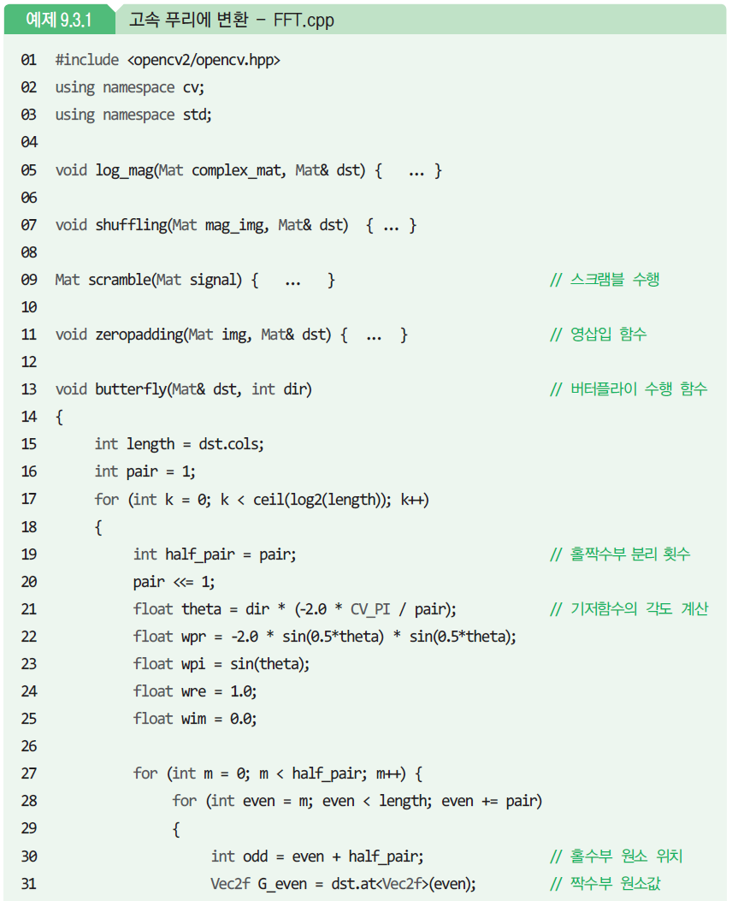
9.3 고속 푸리에 변환
로그 적용 정규화
주파수 스펙트럼 재배치
신호 짝홀수 분리
영삽입 함수
실수부 기저함수
허수부 기저함수
실수부
허수부

Slide 36
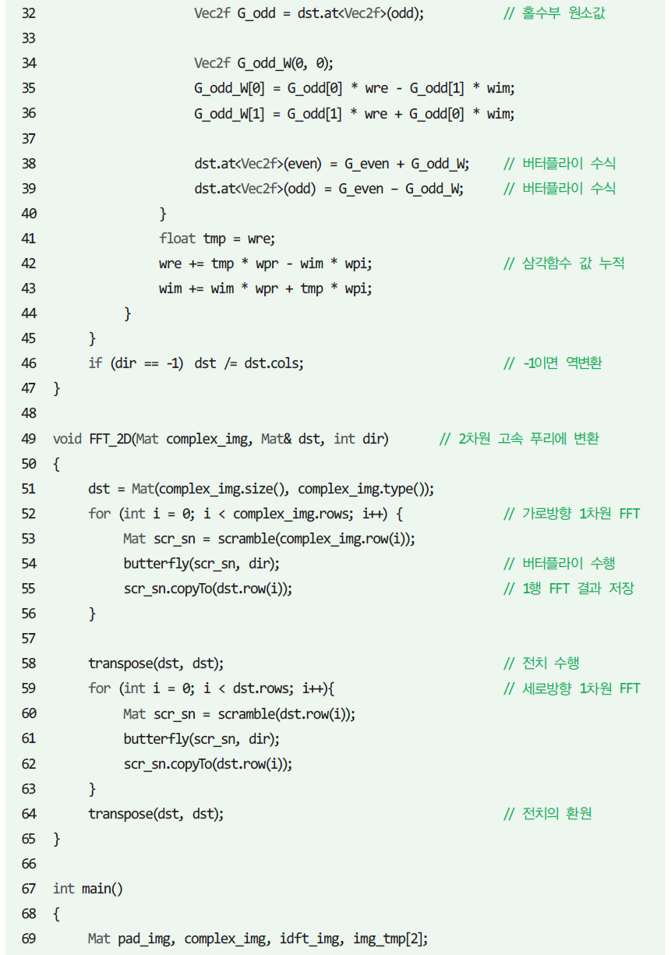
9.3 고속 푸리에 변환

Slide 37
9.3 고속 푸리에 변환
1행씩 가져와 FFT 수행
1차원 FFT
전치 수행
1차원 FFT

Slide 38

9.3 고속 푸리에 변환
셔플링

Slide 39
9.3 고속 푸리에 변환
uchar 형 스케일 – 영상 표시 위해

Slide 40



9.3 고속 푸리에 변환
실행결과

Slide 41
9.4 FFT를 이용한 주파수 영역 필터링
9.4.1 주파수 영역 필터링의 과정 516
9.4.2 저주파 및 고주파 통과 필터링 517
9.4.3 버터워스, 가우시안 필터링 522

Slide 42

9.4.1 주파수 영역 필터링의 과정
영상의 주파수 영역 변환
저주파 영역과 고주파 영역 분리 → 특정 주파수 영역 강화, 약화, 제거 가능
주파수 영역 필터링 과정

Slide 43

9.4.2 저주파 및 고주파 통과 필터링
저주파 통과 필터링
DFT 변환 영역에서 저주파 영역의 계수들은 통과, 고주파 영역의 계수 차단
고주파 통과 필터링
고주파 영역의 계수들을 통과시키고 저주파 영역의 계수들 차단

Slide 44

9.4.2 저주파 및 고주파 통과 필터링
zeropadding(), shuffling(), log_mag(), FFT_1D(), FFT_2D() 등 FFT 관련 함수들 포함해야 함
주파수 계수는 실수부와 허수부를 갖는 2채널 행렬 → 마스크도 2채널로 생성
내부 채움 – 중심부만 1의 값을 가짐
내부 채움 – 중심부만 0의 값을 가짐

Slide 45

9.4.2 저주파 및 고주파 통과 필터링

Slide 46
9.4.2 저주파 및 고주파 통과 필터링
주파수 계수와 마스크의 곱으로 필터링 수행
필터링된 주파수 계수 영상으로 확인

Slide 47






9.4.2 저주파 및 고주파 통과 필터링
실행결과
저주파 통과 – 흐림 현상
고주파 통과 – 에지 영상
입력영상
저주파 통과 후 주파수 스펙트럼 영상
고주파 통과 후 주파수 스펙트럼 영상

Slide 48
9.4.3 버터워스, 가우시안 필터링
대역 통과 필터
특정한 대역에서 급격하게 값을 제거하기 때문에 결과 영상의 화질 저하
객체의 경계부분 주위로 잔물결 같은 무늬(ringing pattern) 나타남
해결방법
필터 원소값을 차단 주파수에서 급격하게 0으로하지 않고 완만한 경사 이루도록 구성
버터워즈 필터(Butterworth filter)나 가우시안 필터(Gaussian filter)

Slide 49


9.4.3 버터워스, 가우시안 필터링
가우시안 필터
필터 원소의 구성을 가우시안 함수의 수식 분포를 갖게 함으로써 차단 주파수 부분을 점진적으로 구성한 것

Slide 50


9.4.3 버터워스, 가우시안 필터링
버터워즈 필터
차단 주파수 반지름 위치(R)와 지수의 승수인 n 값에 따라서 차단 필터의 반지름과 포물선의 곡률 결정

Slide 51


9.4.3 버터워스, 가우시안 필터링
zeropadding(), shuffling(), log_mag(), FFT_1D(), FFT_2D() 등 FFT 관련 함수들 포함해야 함
중심점에서 좌표 계산
마스크도 2채널 복소수 행렬

Slide 52
9.4.3 버터워스, 가우시안 필터링
중심점에서 좌표 계산
마스크도 2채널 복소수 행렬

Slide 53

9.4.3 버터워스, 가우시안 필터링
가우시안 마스크 생성위한 표준편차
주파수 계수와 마스크의 곱으로 필터링 수행
차단 반지름 및 곡률

Slide 54




9.4.3 버터워스, 가우시안 필터링
실행결과

Slide 55

심화예제 – 모아레 제거
헤더 파일 생성
FFT 관련 함수들 fft.hpp 파일로 옮겨 저장

Slide 56


심화예제– 모아레 제거
전역변수 – 여러 함수에서 사용
스펙트럼 영상 이진화와 마스킹을 통한 주파수 제거
역이진화(THRESH_TOZERO_INV) –
임계값보다 크면 0, 그렇지 않으면 원래값
마스크 영상에 원을 그림
스펙트럼 영상 복사시
원 그려진 영상으로 마스킹

Slide 57
심화예제– 모아레 제거

Slide 58



심화예제– 모아레 제거
실행결과
임계값 이상인 계수 0으로
반지름 이내에는 주파수 대역 통과

Slide 59
9.5 이산 코사인 변환

Slide 60

9.5 이산 코사인 변환
이산 코사인 변환(DCT: Discrete Cosine Transform)
1974년 미국의 텍사스 대학(University of Texas)에서 라오 교수 팀이 발표한 직교변환에 관한 논문
영상 신호의 에너지 집중 특성이 뛰어나서 영상 압축에 효과적인 주파수 변환 방법을 찾던 중
이산 푸리에 변환(DFT)에서 실수부만 취하고, 허수부분 제외
주파수 영역 신호
공간 영역 신호

Slide 61

9.5 이산 코사인 변환
2차원 DCT
전체 영상을 한 번에 변환시키는 것이 아니라 영상을 작은 블록으로 나누어서 수행
블록의 크기를 키울수록 압축의 효율이 높아지지만, 변환의 구현이 어려워지고 속도
일반적으로 8×8 크기 사용

Slide 62

9.5 이산 코사인 변환
블록 크기
DCT 변환 수식의 각도 계산
좌표 위치에 따라
k, l 값 변경
누적갑 결과 행렬에 저장

Slide 63


9.5 이산 코사인 변환
블록 크기

Slide 64
9.5 이산 코사인 변환
옵션값 0이면 정변환, 1이면 역변환
블록 DCT 결과를 반환 행렬의 참조영역에 복사

Slide 65


9.5 이산 코사인 변환
옵션값 0이면 정변환, 1이면 역변환
m_dct(rect)
오타 수정
윈도우 표시 위해 형변환

Slide 66



9.5 이산 코사인 변환
실행결과
첫 블록 DCT 계수
나머지계수 - AC 계수들
(0, 0) 위치 DC 계수
- 공간 영역의 화소값의 평균에 해당하는 값으로서 에너지가 집중
오류 수정

Slide 67

9.5 이산 코사인 변환
DCT 계수의 주파수 특성
왼쪽 상단으로 갈수록 저주파 영역이며, 오른쪽 하단으로 갈수록 고주파 영역

Slide 68

9.5 이산 코사인 변환
DCT 주파수 영역 필터 구성

Slide 69


9.5 이산 코사인 변환
DC 계수만 유지

Slide 70
9.5 이산 코사인 변환
저주파 영역 16개 계수만 통과
저주파 영역 6개 계수 차단

Slide 71

9.5 이산 코사인 변환
블록 분리, DCT 수행 후 필터링
DCT 계수와 마스크의
곱으로 필터 수행

Slide 72
9.5 이산 코사인 변환
결과행렬 배열로 생성
다양한 필터 생성
고주파 통과 필터링은 에지 영상으로 대부분이 검은색이라 대비증가를
통해 결과 영상에 밝게함

Slide 73






9.5 이산 코사인 변환
DC 계수만 통과
수평방향 통과
실행결과
원본영상
저주파 통과 필터 –
저주파 영역의 16개 계수만 통과
고주파 통과 필터-
저주파여역 6개 계주 차단
수직방향 통과

Slide 74

9.5 이산 코사인 변환
DCT 속도 개선을 위해 삼각함수 미리 계산

Slide 75

9.5 이산 코사인 변환
정변환과 역변환 단일 함수로 구현
dir =0 : 정변환
dir = 1 : 역변환
입력 행렬의 계수 인덱스
- 정변환 : n행, m열의 계수
- 역변환: k행, l열의 계수
결과 행렬에 저장
- 정변환 : k행, l열 원소에 누적
- 역변환 : n행, m열 원소에 누적

Slide 76

9.5 이산 코사인 변환
dir =0 : 정변환
dir = 1 : 역변환
블록 분리 및 DCT 수행

Slide 77



9.5 이산 코사인 변환
오타수정(1→0)
(0→1)
0 →정변환
1 →역변환
수행 시간 체크
수행 시간 체크
윈도우 영상표시위해
소요시간 계산

Slide 78
단원 요약
신호처리에서 주파수라는 말은 1초 동안에 진동하는 횟수라 정의한다. 영상 처리에서는 화소 밝기의 변화의 정도를 말한다. 이를 공간 주파수라 하며, 공간 주파수는 밝기가 얼마나 빨리 변화하는가에 따라서 고주파와 저주파 영역으로 분류한다.
주기를 갖는 신호는 여러 개의 사인 및 코사인 함수들로 분리할 수 있다. 분리된 신호들을 기저 함수라 하며, 기저 함수에 곱해지는 값을 주파수 계수라 한다.
신호를 주파수로 변환하는 것은 각 주파수의 기저 함수들에 대한 계수를 찾는 것이다. 또한 주파수 영역에서의 역변환은 각 기저함수와 그 계수들로 부터 원본 신호를 재구성하는 것이다.
푸리에 변환을 수행하면 복소수의 결과가 생성되며, 이것을 영상으로 확인하기 위해서는 복수소의 실수부와 허수부를 벡터로 간주하여 벡터의 크기(magnitude)를 구한다. 이것을 주파수 스펙트럼이라 한다.
DFT 주파수 스펙트럼 영상은 저주파 영역이 영상의 모서리 부분에 위치하고, 고주파 부 분이 중심부에 있어서 해당 주파수 영역에서 처리가 어렵다. 이 문제는 셔플링(shuffling)을 통해서 1사분면과 3사분면의 영상을 맞바꾸고, 2사분면과 4사분면의 영상을 맞바꿈으로서 해결할 수 있다.

Slide 79
단원 요약
고속 푸리에 변환은 기저 함수의 계산 과정에서 삼각함수의 주기성을 이용해 작은 단위로 반복적으로 분리하여 수행하고 이를 합치도록 하여 효율성을 높이는 방법이다. 분리된신호들을 섞는 스크램블과 두 개 원소 신호로 분리하며 누적하는 버터플라이 과정을 거쳐서 수행된다.
고속 푸리에 변환은 신호를 두개의 원소로 연속적으로 분리해야하기 때문에 신호의 길이가 2의 자승이 되어야 한다. 이로 인해서 영상의 크기가 2의 자승으로 확장된 영역에 0의값을 지정하는 영삽입의 과정을 거쳐야한다.
주파수 영역에서 필터링 과정은 변환 계수에 필터 행렬을 원소 간(element-wise)에 곱하여 수행된다. 그리고 필터링된 푸리에 변환 계수를 역변환함으로써 다시 공간영역의 영상으로 만들 수 있다.
푸리에 변환된 주파수 영역에서 필터링의 방법으로 고주파 통과 필터와 저주파 통과 필터링이 있다. 또한 필터의 계수를 점진적으로 변화시켜서 결과 영상의 화질을 개선하는 버터워스 필터링과 가우시안 필터링도 있다.
이산 코사인 변환은 이산 푸리에 변환(DFT)에서 실수부만 취하고, 허수부분을 제외함으로서 코사인 함수만으로 구성된 직교 변환방법이다. 영상 신호의 에너지 집중 특성이 뛰어나서 영상 압축에 효과적이다.

